Slide 1
Cloud 과정 실무프로젝트 : 화면 및 기능 설계서 # 1조 : 영업 시각화 화면 개발
Dfocus

Slide 2
화면 흐름도
담당 조 | 1조 | 주제 명 | 보고서 조회 화면 (SAPUI5) | 화면 ID | -
선택 조건 | 권한 체계에 따른 보고서 제공
화면 명 | 보고서 조회 화면 (SAPUI5)
화면 ID
요구사항ID
화면 명 | 판매현황 분석 화면 (Tableau)
화면 ID
요구사항ID
화면 명 | 고객 / 제품별 납기 적중률 분석 화면 (Tableau)
화면 ID
요구사항ID
화면 명 | 판매단가 인상/인하율 분석 및 매출 예측 (Tableau)
화면 ID
요구사항ID

Slide 3
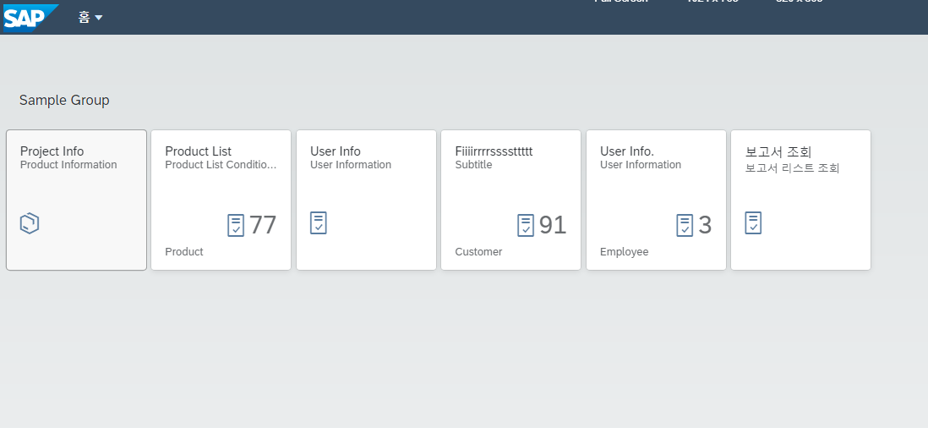
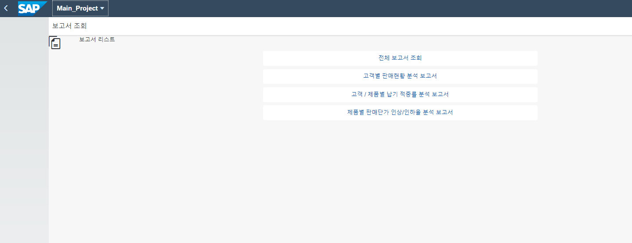
화면 및 기능 설계
담당 조 | 1조 | 주제 명 | 보고서 조회 화면 (SAPUI5) | 화면 ID | -
선택 조건 | 권한 체계에 따른 보고서 제공
동작 방식
SAP Fiori Launchpad 에서
보고서 조회 App
화면 구현
권한 체계에 따른 보고서 조회 버튼
구현
버튼 클릭 시, Tableau URL로 이동
1
1
2
3
2
3

Slide 4
화면 설계 : Visualization
담당 조 | 1조 | 주제 명 | 판매현황 분석 화면 | 화면 ID | -
선택 조건 | 조회 기간 ( 년 분기 월 ) , 언어 ( KO / EN ) , 고객 별
1
시장 TREND
고객 매출 구조
제품별 매출 구조
조회 기간
2020-05-01
~
2020-06-01
동작 방식
1
3
대시보드는 2개의 Tab 메뉴로 구성
조회 필드는 년 / 분기 / 월 로 구성
선택한 필드에 따라 아래 화면 필터링
지정한 언어로 메뉴 및 제품 상세 변경
SAP
▼
KO
2
업계 매출액
2
기간 내 매출액 및 성장률
▼
날짜
$123,456
3
자사 매출액
$123,456
업계 별 점유율
기간 내 업체별 매출 지표
▼
날짜
▼
날짜
 | 매출액 | 성장률 | 전기 대비 | 전년 동기 대비
자사 | 500 | 45% | ▲ 8.4% | ▲ 3.4%
경쟁사 1 | 200 | 35% | ▼ 7.4% | ▼ 1.2%
경쟁사 2 | 300 | 23% | ▼ 5.2% | -
경쟁사 3 | 100 | 12% | ▼ 3.2% | -
경쟁사 4 | 400 | 14% | ▼ 6.4% | ▼ 2.2%

Slide 5
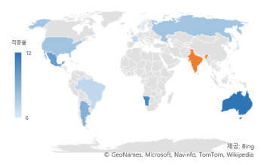
화면 설계 : Visualization
담당 조 | 1조 | 주제 명 | 판매현황 분석 화면 | 화면 ID | -
선택 조건 | 조회 기간 ( 년 분기 월 ) , 언어 ( KO / EN ) , 고객 별
시장 TREND
1
고객 매출 구조
제품별 매출 구조
조회 기간
2020-05-01
~
2020-06-01
동작 방식
1
SAP
대시보드는 2개의 Tab 메뉴로 구성
조회 필드는 년 / 분기 / 월 로 구성
선택한 필드에 따라 아래 화면 필터링
지정한 언어로 메뉴 및 제품 상세 변경
체크박스를 통해 원하는 분석이 ‘총 고 객 매출액 추이에 나타나도록 설정
‘총 매출액 추이에서 해당 기업의 선을 누르면 아래 상세화면에 나타나도록 설정
시간을 설정하면 시간 별로 고객의 매출에 따라 진한 색으로 지도에 표시될 수있도록 / 총 고객 매출엑을 클릭함에 따라 해당 지도에 표시될 수 있도록 표현
3
▼
KO
자사 매출액
총 고객 매출액 추이
OPTION
2
▼
날짜
4
$123,456
ABC 분석
평균 비교
매출액 예측 ( 경쟁사 )
3
4
2
주요 고객 TOP 5
▼
날짜
5
6
5
6
상세 화면
고객별 매출추이
▼
날짜
실적 저조 고객 TOP 5
▼
날짜

Slide 6
화면 설계 : Visualization
담당 조 | 1조 | 주제 명 | 판매현황 분석 화면 | 화면 ID | -
선택 조건 | 조회 기간 ( 년 분기 월 ) , 언어 ( KO EN )
1
1
조회 기간
2020-05-01
2020-06-01
동작 방식
시장 TREND
고객 매출 구조
제품별 매출 구조
1
SAP
대시보드는 2개의 Tab 메뉴로 구성
조회 필드는 년 / 분기 / 월 로 구성
선택한 필드에 따라 아래 화면 필터링
지정한 언어로 메뉴 및 제품 상세 변경
제품군에 해당하는 매출/ 배송비 / 단가 / 이익이 그래프로 표시
제품별로 해당하는 매출/ 배송비 / 단가 / 이익이 그래프로 표시
3
▼
KO
자사 매출액
2
2
기간별 분류별 매출액 추이
▼
날짜
$123,456
제품군
제품명
3
4
4
4
5
제품군별 매출 및 이익표
5
제품별 매출 및 이익표
제품군 별 주요 고객
제품별 점유율 추이
제품군 별 매출 비중 추이
▼
날짜
▼
날짜
▼
날짜
제품 | 주요고객 | 매출액
A1 | $33 | $25
A2 | $29 | $20
A3 | $27 | $17
A4 | $17 | $12
A5 | $12 | $7

Slide 7
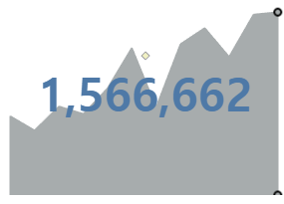
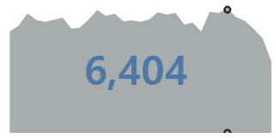
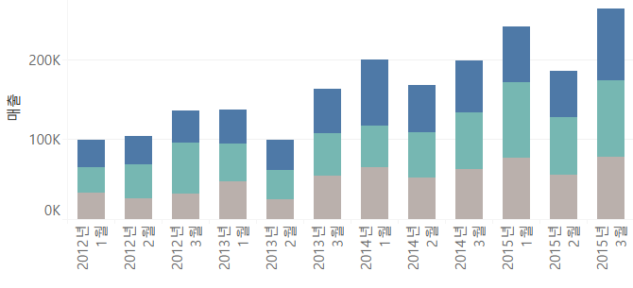
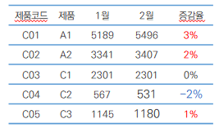
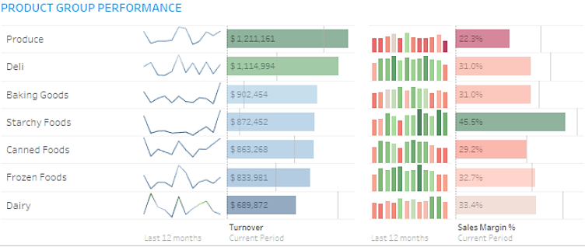
화면 설계 : Visualization
담당 조 | 1조 | 주제 명 | 판매 단가 인상 / 인하율 분석 화면 | 화면 ID | -
선택 조건 | 조회 기간 ( 년 분기 월 ) , 언어 ( KO EN )
1
MATERIAL
CUSTOMER
2
조회 기간
▼
2020
▼
1분기
▼
5월
동작 방식
대시보드는 2개의 Tab 메뉴로 구성
조회필드는 년/분기/월로 구분
지정한 언어로 대시보드 내용 번역
선택한 제품에 따라 단가변화, 증감률,
인상금액 등 관련 필드 변경
총 매출액과 총 구매 수량을 각각의
변화 추이 그래프 위에 표시
선택한 제품에 따라 전월대비 단가 증감률
/인상금액 변화 변경
선택한 제품에 따라 년/분기/월별 단가로
변경하고 선택한 기간에 대한 부분만
다른 색으로 구분되도록 구현
선택한 제품에 따라
년/분기/월별 매출 변화
상위 매출의 제품별 매출액 및 수익을
지난 12개월, 현재 기간으로 나누어 표현
매출 상위 5개 제품의 현재, 전월 매출액,
매출 증감률을 표로 표현
선택한 기간과 제품에 따른 판매 수익
인상/인하율과 총 판매 수익을 텍스트로 표현
SAP
1
4
▼
제품
3
▼
KO
7
단가 변화
8
2
5
매출 변화
3
▲
▲
4
매출액
총 구매 수량
5
6
▲ 3%
▼$472
전월대비 판매 단가 증감률
전월대비 판매 단가 인상금액
6
7
9
상위 매출 제품별 매출액 및 수익
★
8
9
♥
▼ 20%
▲ $ 20,000,00
★
판매 수익
총 판매 수익
♥
매출액
수익

Slide 8
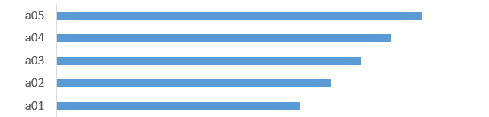
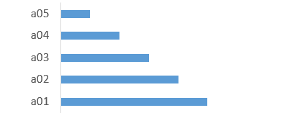
화면 설계 : Visualization
담당 조 | 1조 | 주제 명 | 판매 단가 인상 / 인하율 분석 화면 | 화면 ID | -
선택 조건 | 조회 기간 ( 년 분기 월 ), 고객별
1
MATERIAL
CUSTOMER
2
조회 기간
2020-05-01
~
2020-06-01
동작 방식
1
4
대시보드는 2개의 Tab 메뉴로 구성
조회 필드는 년 / 분기 / 월 로 구성
선택한 필드에 따라 아래 화면 필터링
고객명으로 필터링에 따른 상세 화면 변경
판매단가에 따른 예상 판매단가 추이 분석
고객별로 필터링한 판매단가 증감률 /
증감금액, 판매수량 및 판매단가 수치 표시
고객별 판매단가 증감률 상위/ 하위 N
표시
고객별 판매량에 따른 매출할인 화면 제공
SAP
▼
KO
2
3
고객
00고객 판매 단가에 따른 예상 판매단가
▼
선택
3
고객 코드 | 고객 이름
A01 | Samsung
A02 | LG
A03 | Microsoft
A04 | Tesla
A05 | CJ
A06 | POSCO
… | …
예상 판매단가 증감률 : 2%
예상 판매단가 : 3.95 USD
4
5
6
7
5
6
3% / 2.55 USD
00고객 판매단가 증감률 / 증감금액
5,324 / 1,500 USD
00고객 판매수량 및 판매단가
고객별 판매단가 증감률 상위 N
7
00고객 판매량에 따른 매출 할인
고객별 판매단가 증감률 하위 N

Slide 9
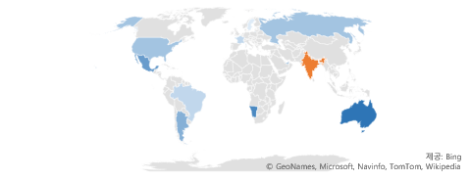
화면 설계 : Visualization
담당 조 | 1조 | 주제 명 | 고객 / 제품별 납기 적중률 분석 화면 | 화면 ID | -
선택 조건 | 조회 기간 ( 년 분기 월 ) , 언어 ( KO EN )
1
매출지수 예측
조회 기간
2020-05-01
2020-06-01
동작 방식
1
SAP
대시보드는 2개의 Tab 메뉴로 구성
조회 필드는 년 / 분기 / 월 로 구성
선택한 필드에 따라 아래 화면 필터링
지정한 언어로 메뉴 및 제품 상세 변경
3
▼
KO
예측 총 시장 매출액
예상 시장 성장률
자사 매출 목표치
목표판매수량
2
$123,452,222
▲3.44%
$452,222
3,443개
3
예측에 따른 고객 매출 변화
예상 시장 점유율
예상주요고객
고객명 | 고객코드 | 매출예상액
ADF | 0002212 | 33,332
DDD | 000332 | 33,332
매출액 산정 사용 기준정보
전년도매출실적 | 333,222
예상매출증가율 | 3.5%
제품별 수익 예상
제품별 수익 예상
목표 판매수향 산정 사용 기준정보
제품 | 예상판매단가 | 원가 | 배송비 | 이익
A1 | $33 | $25 | $3 | $10
A2 | $29 | $20 | $2 | $10
A3 | $27 | $17 | $2 | $10
A4 | $17 | $12 | $2 | $10
A5 | $12 | $7 | $2 | $10
제품별 변동단가 | 3,333
제품별 공헌이익 | 333,222
제품별 고정비 | 3,333
제품별 목표이익 | 2,222

Slide 10

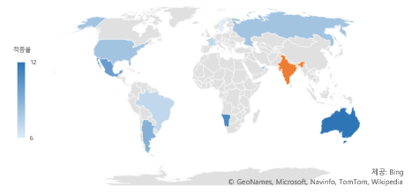
화면 설계 : Visualization
담당 조 | 1조 | 주제 명 | 고객 / 제품별 납기 적중률 분석 화면 | 화면 ID | -
선택 조건 | 조회 기간 ( 년 분기 월 ) , 언어 ( KO EN ) , 고객 별
1
CUSTOMER
MATERIAL
2
조회 기간
2020-05-01
~
2020-06-01
동작 방식
1
SAP
대시보드는 2개의 Tab 메뉴로 구성
조회 필드는 년 / 분기 / 월 로 구성
선택한 필드에 따라 아래 화면 필터링
지정한 언어로 메뉴 및 제품 상세 변경
납기 적중률 시간 / 수량으로 구성
선택한 필터에 따라 차트 및 화면 변경
고객명으로 필터링해 상세 화면 변경
DP를 색상 기준으로 필터링 된
납기 적중률을 수치와 그래프로 구성
*ON TIME / NOT ON TIME
지연된 오더 / 수량 건에 대한 TOP 3
해당 오더 선택 시 아래의 수량 그래프를
필터링하여 변경
에서 선택한 고객에 대한 오더 문서
상세 내역으로 구성되며 자재 선택 시
제품별 납기 적중률 분석 화면으로 이동
위에서 선택한 차트에 대한 상세 화면
3
▼
KO
4
5
2
납기 적중률
고객 현황
▼
시간
▼
고객 이름
상세 화면
25%
6
3
4
5
6
■ ON TIME
■ NOT ON TIME
7
지연 & 평균 지연 일
8
7
지연 오더 TOP 3
문서
80일
▼
DP
오더 | 자재 | 수량 | DP | 플랜트
001 | A01 | 10 | O | 1710
002 | B01 | 20 | N | 1710
85%
★
8
7
지연 수량 TOP 3
★
Notes:
문서 필터 : DP , 플랜트

Slide 11
화면 설계 : Visualization
담당 조 | 1조 | 주제 명 | 고객 / 제품별 납기 적중률 분석 화면 | 화면 ID | -
선택 조건 | 조회 기간 ( 년 분기 월 ) , 언어 ( KO EN ) , 자재 별
1
CUSTOMER
MATERIAL
2
조회 기간
2020-05-01
~
2020-06-01
동작 방식
1
SAP
대시보드는 2개의 Tab 메뉴로 구성
조회 필드는 년 / 분기 / 월 로 구성
선택한 필드에 따라 아래 화면 필터링
지정한 언어로 메뉴 및 제품 상세 변경
납기 적중률 시간 / 수량으로 구성
선택한 필터에 따라 차트 및 화면 변경
자재명으로 필터링해 상세 화면 변경
DP를 색상 기준으로 필터링 된
납기 적중률을 수치와 그래프로 구성
*ON TIME / NOT ON TIME
지연된 오더 / 수량 건에 대한 TOP 3
해당 오더 선택 시 아래의 수량 그래프를
필터링하여 변경
에서 선택한 자재에 대한 오더 문서
상세 내역으로 구성되며 고객 선택 시
고객별 납기 적중률 분석 화면으로 이동
위에서 선택한 차트에 대한 상세 화면
3
▼
KO
4
5
2
납기 적중률
자재 적중률 현황
▼
시간
▼
자재 이름
상세 화면
25%
6
3
4
5
6
■ ON TIME
■ NOT ON TIME
7
지연 & 평균 지연 일
8
7
지연 오더 TOP 3
문서
80일
▼
판매
오더 | 고객 | 수량 | DP | 플랜트
001 | C01 | 10 | O | 1710
002 | C02 | 20 | N | 1710
85%
★
8
7
지연 수량 TOP 3
★
Notes:
자재 적중률 현황 : 배송지 기준
문서 필터 : DP , 플랜트

